Slide 1
기존 예약시스템을 이용한 출입관리의 어려움 해결
[ 강의실 / 회의실 / 객실 ]

Slide 2




개발 환경
JRPiCam

Slide 3
테스트 설계
Rpi Camera
Capture QR
(JRPi Cam)
Decode QR
(ZXing)
Verification
Open Relay
(Pi4J)
Door Open

Slide 4
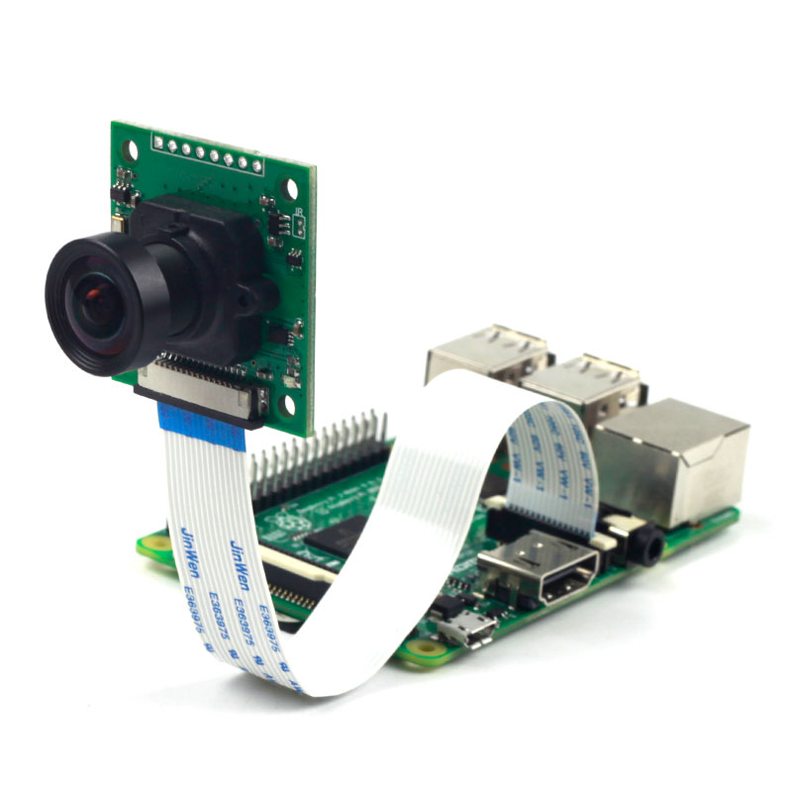
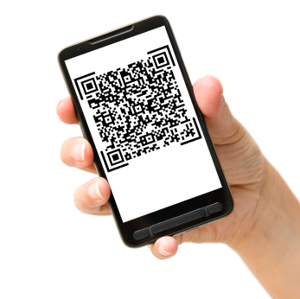
Camera Module
Fixed Focus
5~10cm

Slide 5
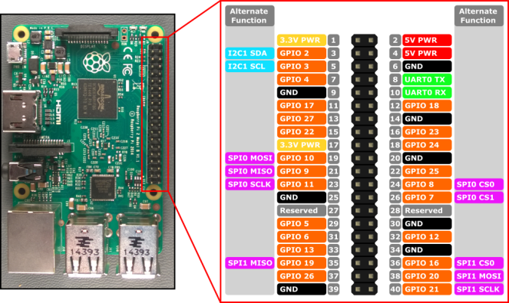
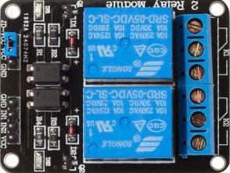
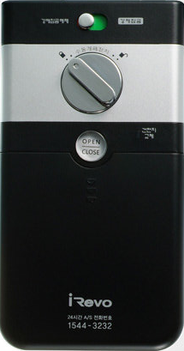
Relay Module
VCC
COM
GND
GPIO 18
N/O

Slide 6


Etc Module

